Slide 1
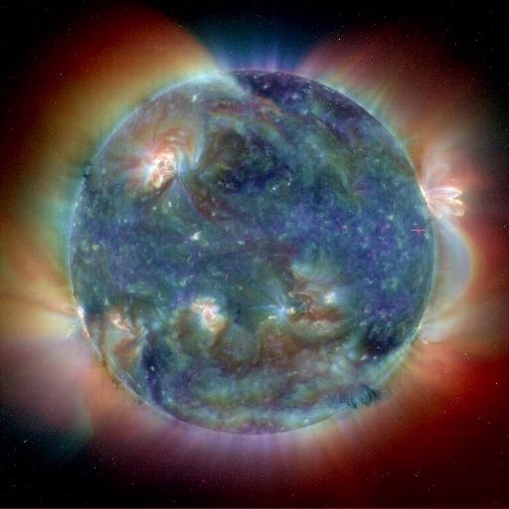
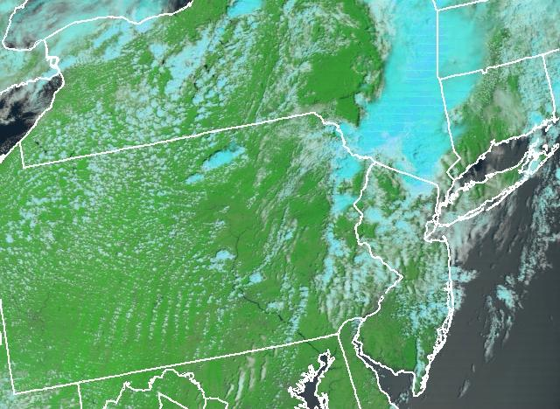
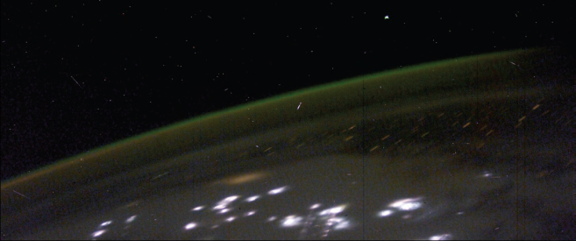
Puntos sobresalientes del GOES-R
NASA image ISS006-E-48196
Bernie Connell
bernie.connell@colostate.edu
Cooperative Institute for Research in the Atmosphere
Colorado State University
and
Rosario Alfaro
rosario.alfaro@noaa.gov
Joint Office for Science Support (JOSS)
University Corporation for Atmospheric Research (UCAR)
Diciembre 2013
Notes:
Esta presentación se diseñó para dar un vistazo general de lo que viene con el GOES-R. Cuando hablamos sobre el GOES-R estamos hablando de la serie. En este momento la serie consiste del GOES R y el S. El GOES T y U son posibles. Esta presentación no cubre todos los aspectos del GOES-R pero esperamos abrirle el apetito y armarlo con un poco de información de manera que tenga una idea mejor de lo que está en el horizonte y sepa dónde mirar cuando tenga preguntas.
Las imágenes en la parte superior corresponden a una imagen del sol en la parte superior izquierda similar a lo que se obtendrá en el nuevo satélite. La de en medio corresponde a una imagen de rayería, para tener en mente que el GLM (sensor de rayería) permitirá imágenes de rayería desde un satélite geoestacionario (todo lo anterior ha sido de satélite polares). La otra imagen corresponde a una imagen RGB (red, green, blue) también disponibles en el futuro, gracias a los nuevos canales disponibles en el GOES-R.

Slide 2
Nociones generales
Por qué y cuándo?
Cómo los estamos evaluando ahora?
Qué sensores y capacidades?
Cuáles son los cambios importantes que se esperan?
Ejemplos – Visualización RGB de nubes de hielo, nubes de agua, polvo, ceniza y masas de aire
Enlaces de información
Notes:
Los sensores, en particular aquellos asociados con el generador avanzado de imágenes de base, comprenderán gran parte de este módulo. Un desglose mayor de tópicos se presentará brevemente.

Slide 3
Por qué el GOES-R?
Para reemplazar la serie de los GOES N/O/P (13/14/15) (Este, de repuesto y Oeste respectivamente)
Para mantener continuidad de la misión GOES (GOES R (16))
Para proporcionar incrementos significativos en la resolución espacial, espectral, temporal y radiométrica de los productos
Notes:
NOAA está bien involucrada dentro de la próxima etapa de planificación para mantener la continuidad de la misión GOES. En los últimos 10-15 años hemos visto un aumento dramático en muchos aspectos de la tecnología. No debería ser entonces una sorpresa que veamos un aumento significativo en la resolución espacial, espectral y temporal de los productos (que va más allá del generador de imágenes).

Slide 4
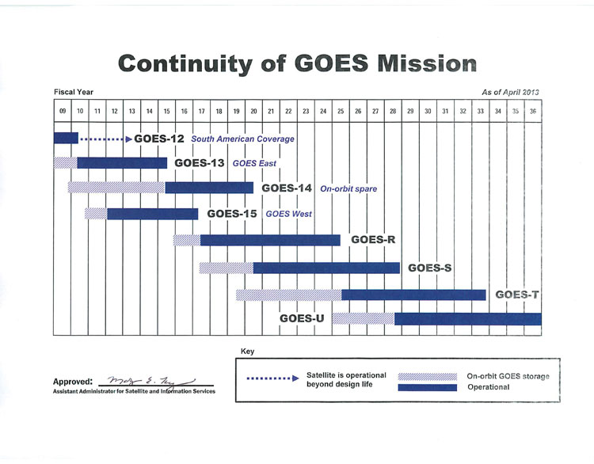
Cuándo?
http://www.nesdis.noaa.gov/FlyoutSchedules.html
Notes:
4
http://www.nesdis.noaa.gov/FlyoutSchedules.html

Slide 5
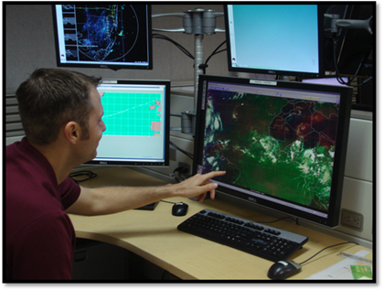
¿Cómo es que los EE.UU. se está preparando? Pruebas terrestres + entrenamiento
investigación operaciones
Inyectar dentro de las operaciones del SMN el GOES-R tal como los canales, los productos y las técnicas
Promover el diálogo y la retroalimentación entre desarrolladores y usuarios.
http://cimss.ssec.wisc.edu/goes_r/proving-ground.html
Notes:
Imagen – Especialista en huracanes Eric Blake

Slide 6
GOES-R
Cuáles sensores y capacidades?
Capacidades de comunicación
HRIT/EMWIN, DCS, SARSAT, GRB
Ambiente solar y espacial
SUVI, EXIS, SEISS, MAG
Generador Geoestacionario de Mapas de Rayería (con siglas en inglés GLM)
Generador Avanzado de Imágenes de Base (con siglas en inglés ABI)
Notes:
Aquí hay una lista de los sensores que estarán en el GOES-R. Los enlisté de lo que percibo es menos familiar a lo que es más familiar. La lista se ordenaría diferente dependiendo de su perspectiva. Algunos de estos componentes podrían no ser familiares pero son muy importantes para asegurar el flujo de datos y productos de los que usted, sus clientes y otros dependen.
El GOES actual y el futuro continuarán vigilando el ambiente espacial.
SUVI (Solar UV Imager/Generador de Imágenes Solares UV)
EXIS (Extreme UV/X-Ray Irradiance Sensor/Sensor de Irradiancia Extrema UV/Rayos X)
SEISS (Space Environmental In-Situ Suite/Serie del Espacio Ambiental In-Situ)
MAG (Magnetómetro)

Slide 7
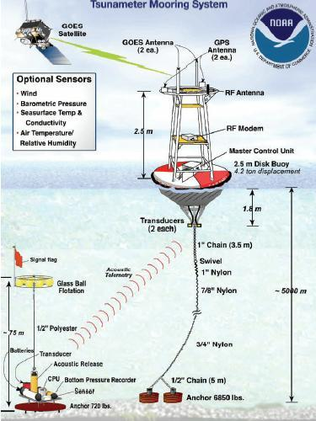
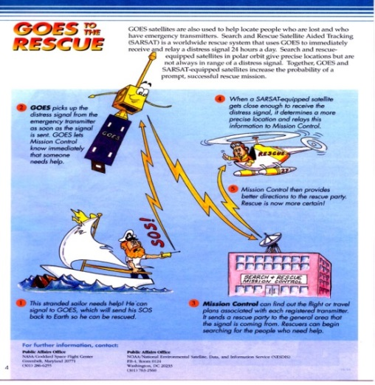
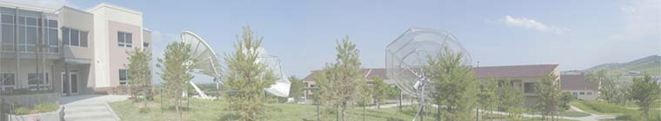
Capacidades de comunicación
Servicios mejorados para el usuario para lectura directa:
Los servicios GOES-R incluyen:
HRIT/EMWIN – High Rate Information Transmission / Emergency Managers
Weather Information Network
DCS--Data Collection System
GRB – GOES Rebroadcast
Continuación de la banda L (transmisión) GVAR (formato)
SARSAT--Search and Rescue Satellite
Aided Tracking
Notes:
GOES da más servicios que el generador de imágenes, sondeos y solar.
Mucha gente no es consciente de estos servicios auxiliares que el GOES suministra. Si usted vive a lo largo de las costas, puede que esté más conciente de la búsqueda y el rescate o las capacidades SARSAT. Si tiene una emergencia y tiene que activar un faro, el GOES es uno de los satélites que ayuda a retransmitir la señal de emergencia.
Muchos de ustedes se beneficia de los datos meteorológicos recogidos en una plataforma remota cuya señal es transferida por medio del satélite GOES. Si no, a menos de que usted sea un entusiasta de satélites en el patio trasero o en un área remota o isla en Alaska, el Caribe or el Noroeste del Pacífico, usted podría no apreciar algunos de los beneficios del GOES
Velocidad de los datos más alta para LRIT, EMWIN, DCS y GRB
Combinación EMWIN/LRIT
Requisitos de crecimiento deseado para el GOES-R:
EMWIN: 19.2 → 128 Kbps
LRIT: 128 → 256 Kbps
Solución propuesta para el GOES-R:
EMWIN y LRIT combinados con una velocidad de datos de 400 Kbps

Slide 8
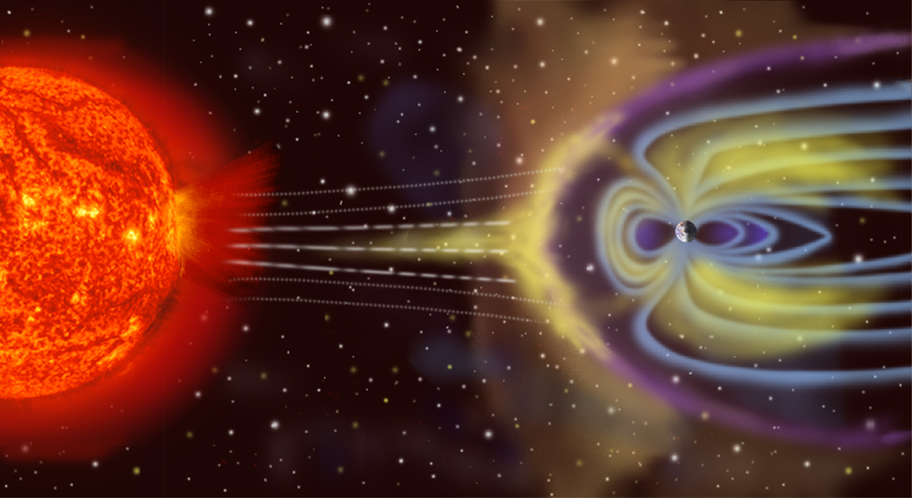
Por qué nos interesa el tiempo espacial?
Actividades Tierra –Espacio interrumpidas por eventos solares y geomagnéticos
Operaciones satelitales
Navegación
Actividades de la estación espacial
Vuelos polares de alta altitud
Distribución de la energía eléctrica
Comunicación telefónica de larga distancia
Comunicaciones de radio HF
Operaciones de oleoductos/gasoductos
Exploración geofísica
NOAA/NWS Space Weather Prediction Center
http://www.swpc.noaa.gov/ revise el enlace de Educación/Divulgación
Notes:
Por qué estamos interesados en el sol y el tiempo espacial? El sol dirige nuestro clima. Porque puede afectar muchas de las operaciones diarias de los satélites así como otros aspectos de la tecnología en la cual confiamos.
Instrumentos satelitales del GOES: Rayos-X, Protón, Electrón, Magnetómetro, Generador de imágenes de rayos X del sol
Space Environment TOPICS SE-11 - Navigation: http://www.swpc.noaa.gov/info/Navigation.pdf
Artículo breve interesante sobre cómo los sistemas de navegación satelitales y terrestres se afectan por la actividad solar y geomagnética.
Space Environment TOPICS SE-10 – Propagación de ondas de radio

Slide 9
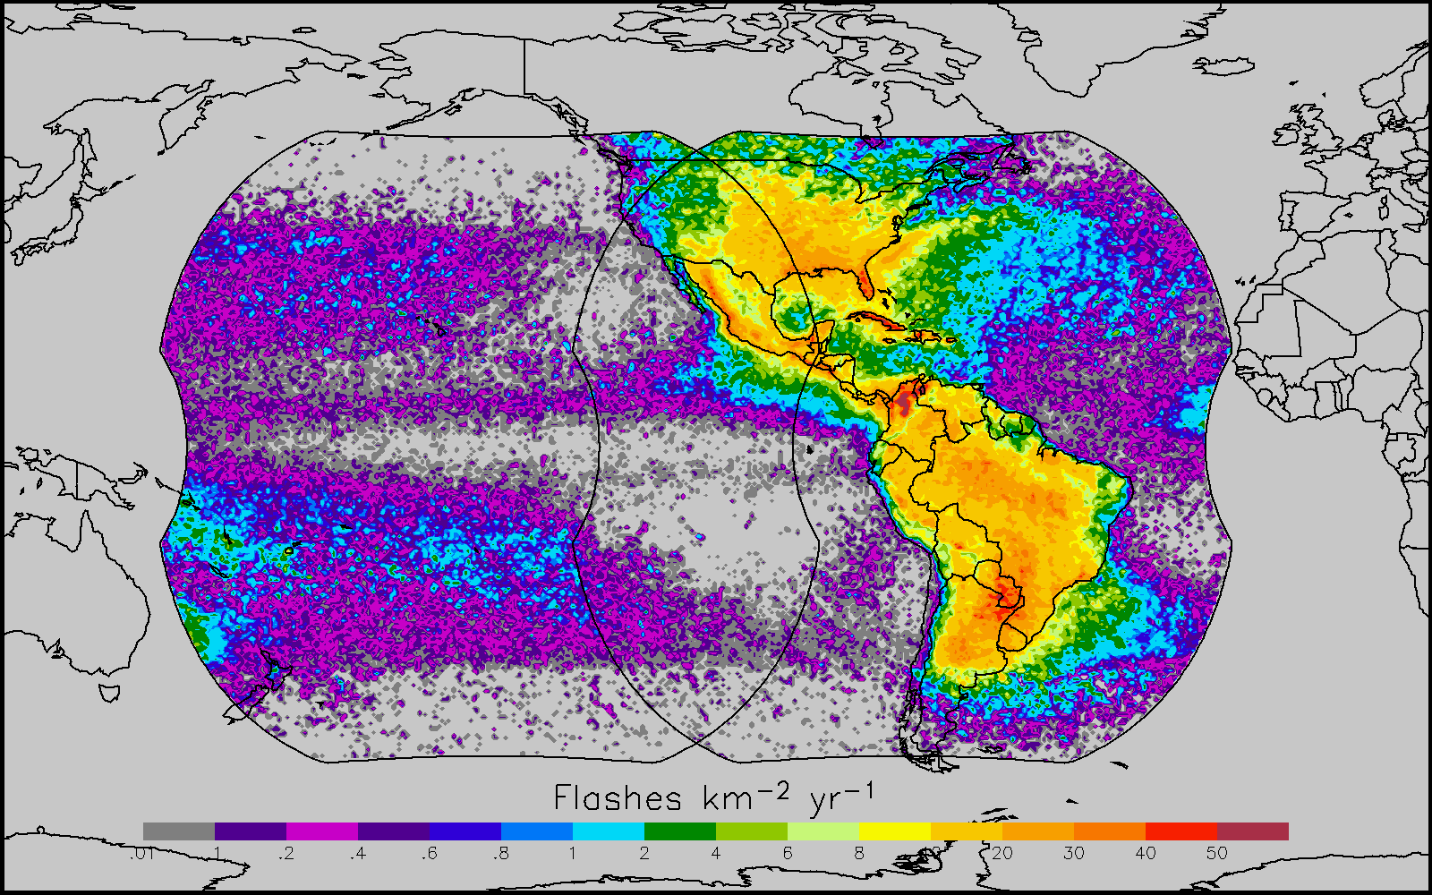
Generador Geoestacionario de Mapas de Rayería (GLM)
Un estimado de la densidad de la rayería climatológica annual en las áreas de visualización del GLM
Notes:
Este es un estimado de la densidad de la rayería climatológica annual en las áreas de visualización del GLM. Los valores son estimados de los instrumentos LIS y OTD, los cuales detectan rayería visiblemente, con base en el sensor LIS (Lightning Imaging Sensor) en el TRMM y el OTD (Optical Transient Detector), los cuales están en satélites polares. Será interesante ver los cambios en estas estimaciones desde la perspectiva de un satélite geoestacionario.

Slide 10
GLM
Detecta todas las descargas: dentro de la nube, de nube a nube, y de nube a tierra
Complementa los sistemas actuales terrestres que sólo miden rayería de nube a tierra (alrededor del 15% del total)
Complementa las investigaciones actuales con base en los sistemas de órbita polar.
Aumenta la cobertura sobre los océanos y las zonas no cubiertas sobre tierra
Beneficioso por los peligros por tiempo convectivo en la aviación

Slide 11
ABI: Advanced Baseline Imager (Generador Avanzado de Imágenes de Base)
Resolución aumentada
temporal
espacial
espectral
radiométrica
Mejor navegación

Slide 12
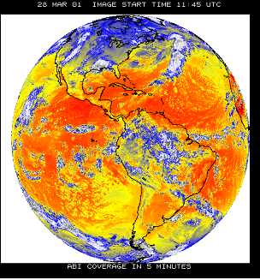
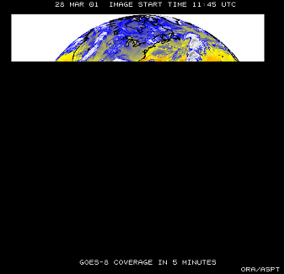
Capacidad aumentada de imágenes
Cobertura de 5 minutos
Actual GOES-I/P
GOES-R
Modos de barrido ABI
Ciclo de 15 minutos
1 Disco completo
3 CONUS
1000km x 1000km cada 30 segundos
Disco completo continuo de 5 minutos
1/5 Disco
Disco completo
Notes:
Le toma cerca de 25 minutos (26:06) al GOES actual para hacer un barrido de disco completo (horario OSO GOES).
Al GOES-R le tomará sólo 5 minutos.
Actual ABI
Disco completo Cada 3 horas Cada 15 min.
CONUS ~Cada 15 min. Cada 5 min.
Mesoescala n/a Cada 30 sec.
Modo 3 vs Modo 4
Modo 3 – en 15 minutos: en FD, CONUS 3 veces (cada 5 minutos) y 1000km x 1000km cada 30 segundos
Modo 4 – 5 minutos FD

Slide 13
El Generador Avanzado de Imágenes de Base (ABI) :
GRANDES cambios en la cobertura espectral Y la resolución espacial
ABI Actual
Cobertura espectral
16 bandas 5 bandas
Resolución espacial en el nadir
0.64 μm Visible 0.5 km Aprox. 1 km
Otro Vis/IR-cercano 1.0 & 2.0 km n/a
SW, WV & LW IR 2.0 km Aprox. 4 km
(bandas > 2µm)
Notes:
Se verá gráficamente en una diapositiva más adelante cuántos canales de más van a estar disponibles en el rango del espectro visible e infrarrojo.

Slide 14
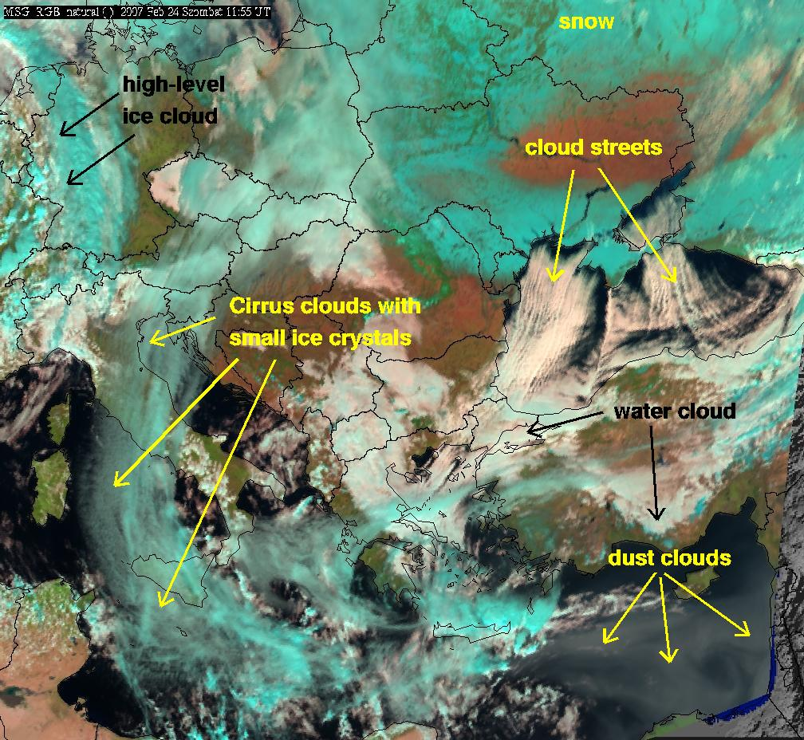
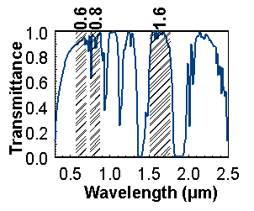
METEOSAT
Segunda
Generación
24 Feb. 2007
11:55 UTC
RGB:
NIR 1.6
VIS 0.8
VIS 0.6
MSG RGB 2007 Feb. 24: 11:55 UTC
water
Copyright 2007 EUMETSAT
Calles de nubes sobre el Mar Negro (24 Febrero 2007) de Mária Putsay, Kornél Kolláth y
Ildikó Szenyán, Servicio Meteorológico de Hungría
Notes:
Calles de nubes sobre el Mar Negro (24 Febrero 2007) de Mária Putsay, Kornél Kolláth and Ildikó Szenyán (Servicio Meteorológico de Hungría). Este producto es llamado “False color”.

Slide 15
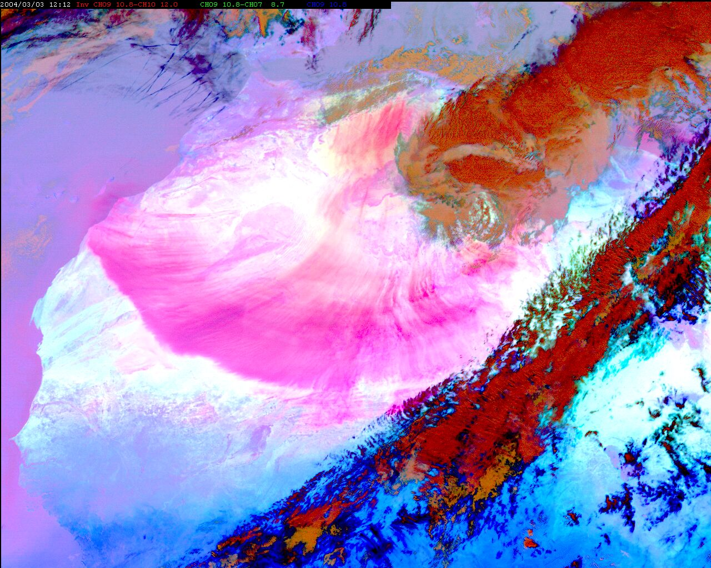
METEOSAT-8
3 de marzo 2004 12:00 UTC
Compuesto RGB
IR12.0 – IR10.8
IR10.8 – IR8.7
IR10.8
Imagen de satélite del mes de EUMETSAT
Tormenta de polvo sobre el Oeste de África y las Islas Canarias
Copyright 2004 EUMETSAT
Notes:
Hay por lo menos una pasada de MODIS en la costa oeste de África para este evento. (3 de marzo a las 1415 UTC). No hay autores individuales enlistados en las páginas web. Llamado “Dust RGB”. Rosado es el polvo,
Nubes altas en rojo, en anaranjado las nubes de nivel medio, el azul oscuro y negro son cirrus. El azul más suave es porque hay más humedad. Se van a poner más ejemplos en el futuro en el Grupo de Enfoque de satélites.

Slide 16
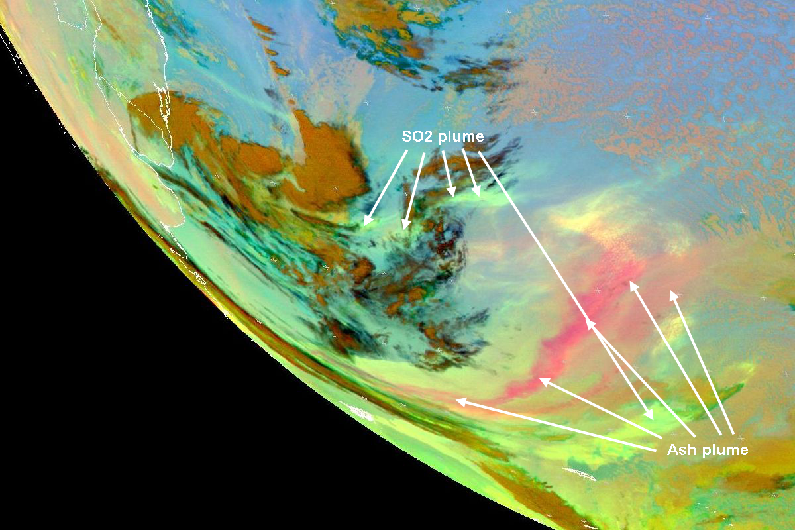
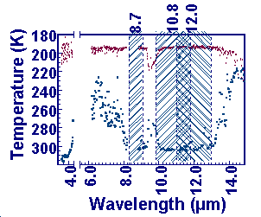
Fuente: Imagen de satélite del mes de EUMETSAT
Erupción del volcán Chaitén en Chile ( mayo 2-9 2008)
HansPeter Roesli y
Jochen Kerkmann
Compuesto RGB
12-10.8
10.8-8.7
10.8
Copyright 2008 EUMETSAT
Notes:
Llamado “Ceniza RGB”.

Slide 17
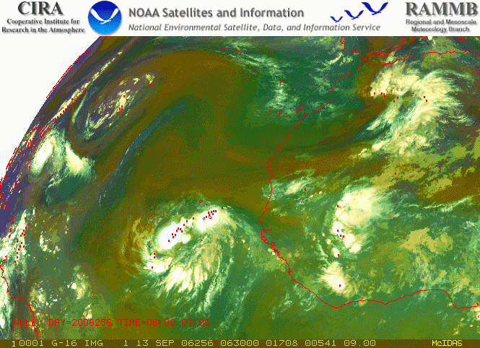
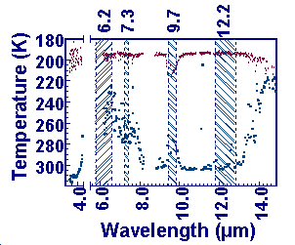
Producto RGB de masas de aire
Compuesto RGB
6.2-7.3
9.7-12.2
6.2
Ejemplo cortesía de John Knaff, NOAA/NESDIS/STAR/RAMMB
Notes:
Este es un ejemplo del producto MASAS DE AIRE con base en el ABI modelado nuevamente según productos similares disponibles del MSG. Las áreas verdes son masas de aire tropical caracterizadas por niveles bajos de ozono, los colores rojos están asociados con regiones más secas y los colores azules indican la temperatura asociada con el aire.
Este producto con base en el ABI se creó por medio del
Rojo – muestra la diferencia entre el canal 8 (6.2um) y el canal 10 (7.3um) con una escala de -29C a -4C
Verde – muestra la diferencia entre el canal 11 (9.7um) y el canal 15 (12.2um)
Azul – es el canal 8 con una escala de 243 K a 208 K
La rayería horaria de la WWLLN se muestra en rojo.

Slide 18
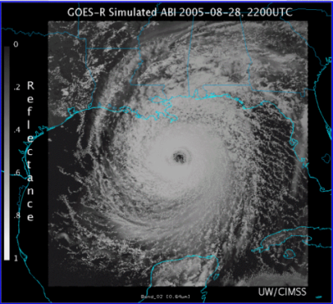
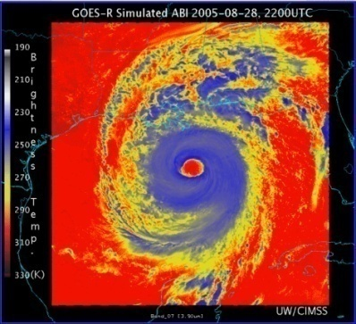
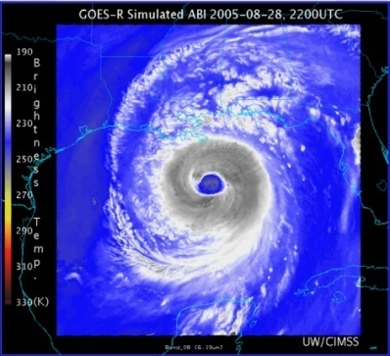

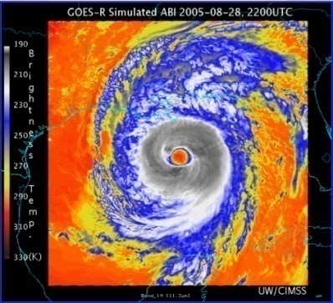
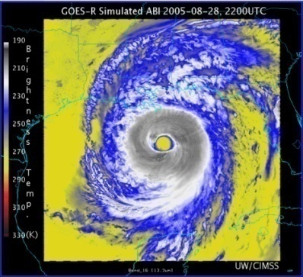
Bandas correspondientes del generador de imágenes actual del huracán Katrina
0.65 μm
Equipo de imágenes NOAA/NESDIS STAR y GOES-R
3.9 μm
6.5 μm
10.7 μm
13.3 μm
Notes:
Bandas correspondientes del generador de imágenes actual del huracán Katrina

Slide 19
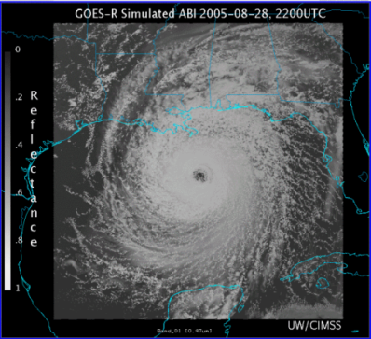
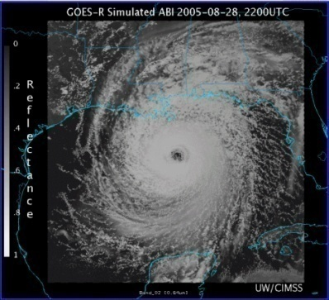
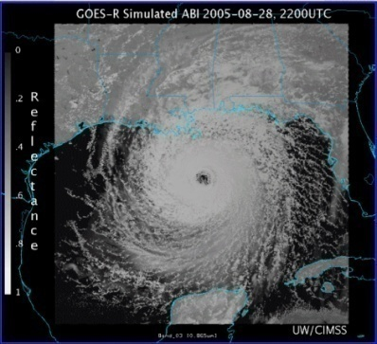
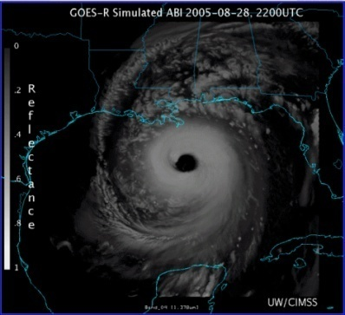
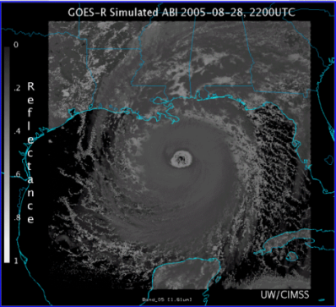
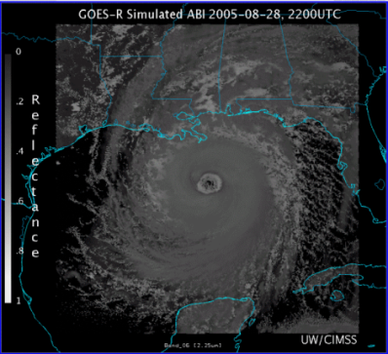
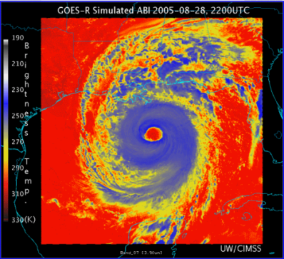

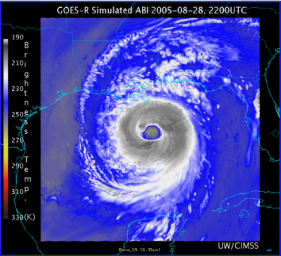
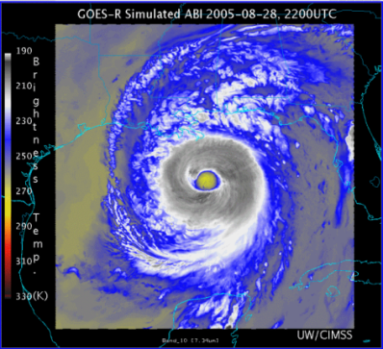
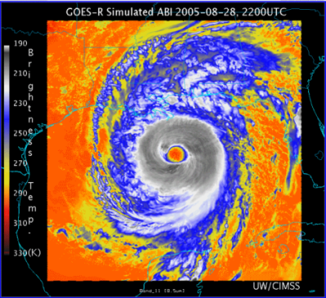
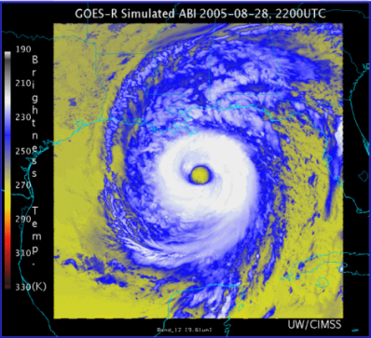
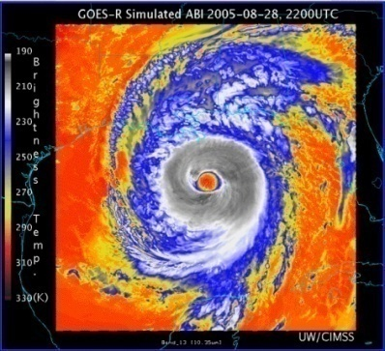
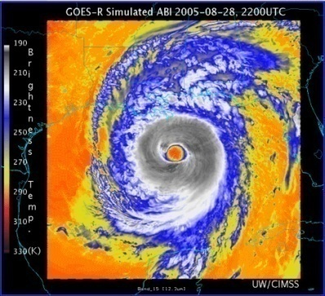
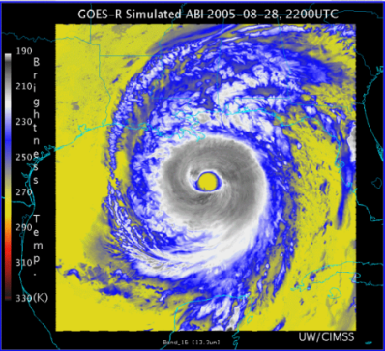
Representación AWG de simulaciones del ABI del huracán Katrina
0.47 μm
0.64 μm
0.86 μm
1.38 μm
Equipo de imágenes NOAA/NESDIS STAR y GOES-R
1.61 μm
2.26 μm
3.9 μm
6.19 μm
6.95 μm
7.34 μm
8.5 μm
9.61 μm
10.35 μm
11.2 μm
12.3 μm
13.3 μm
Notes:
Según se muestra en mcidas-v

Slide 20
Resumen
Nuevos instrumentos y capacidades:
Solar, comunicación,
Generador Geoestacionario de Mapas de Rayería (GLM en inglés),
y Generador Avanzado de Imágenes de Base (ABI en inglés)
Lanzamiento al final de 2015
Operacional en 2017 o después
Página de inicio GOES-R http://www.goes-r.gov/

Slide 21
Enlaces
Página de inicio GOES-R
http://www.goes-r.gov/
Pruebas terrestres del GOES-R
http://cimss.ssec.wisc.edu/goes_r/proving-ground.html
Módulo SHyMet: GOES-R 101
http://rammb.cira.colostate.edu/training/shymet/forecaster_goesr101.asp
Módulo COMET: Beneficios del GOES-R
https://www.meted.ucar.edu/training_module.php?id=980
Módulo COMET: Realces RGB
https://www.meted.ucar.edu/training_module.php?id=825
Modulo COMET: GOES-R ABI
https://www.meted.ucar.edu/training_module.php?id=987
Galería de imágenes EUMETSAT
http://www.eumetsat.int/Home/Main/Image_Gallery/index.htm?l=en
Imágenes MODIS casi en tiempo real:
http://lance-modis.eosdis.nasa.gov/cgi-bin/imagery/realtime.cgi
Notes:
El único enlace en español corresponde al módulo de COMET “Beneficios del GOES-R”.
https://www.meted.ucar.edu/training_module.php?id=980#.Uo-bFOIufi8

Slide 22
Bandas ABI Visible/IR-cercano
GOES-R imager band | Wavelength range (µm) | Central wavelength (µm) | Nominal subsatellite IGFOV (km) | Comments for daytime viewing
1 | 0.45-0.49 | 0.47 | 1 | “blue” visible Aerosol over land
2 | 0.59-0.69 | 0.64 | 0.5 | GOES heritage “red” visible High res animations
3 | 0.846-0.885 | 0.865 | 1 | Vegetation state Aerosol over water
4 | 1.371-1.386 | 1.378 | 2 | Cirrus/upper level cloud
5 | 1.58-1.64 | 1.61 | 1 | Cloud-top phase and particle size Snow distinction
6 | 2.225-2.275 | 2.25 | 2 | Distinguish land, cloud, snow, and ice properties
Schmit et al, 2005
Notes:
La información de esta tabla se obtuvo de Schmit, T. J., M. M. Gunshor, W. P. Menzel, J. J. Gurka, J. Li, and A. S. Bachmeier, 2005: Introducing the next-generation Advanced Baseline Imager on GOES-R. Bull. Amer. Meteor. Soc., 86, 1079-1096.
ABI tendrá 16 canales. Esta tabla muestra los primeros 6. Desde nuestra perspectiva geoestacionaria, 5 de estos canales serán nuevos.
Conforme tenemos más canales, se hace un poco más difícil resumir en una tabla tal como ésta la muestra o usos primarios porque hay muchos usos, dependiendo de lo que usted quiera ver. Podemos decir que todos estos canales verán nubes, siendo la excepción que el canal 4 no verá generalmente las nubes bajas o características de la superficie debido a la absorción del vapor de agua en esta región. Podemos hacer algunos comentarios generales. El segundo canal en 0.64 micrones es muy cercano a lo que hay actualmente en el GOES y es un canal de “herencia”. Está más estrechamente asociado con la porción “roja” de las regiones del visible. Digo esto porque el espectro visible es continuo y por lo tanto no hay límites claros entre un color y el siguiente. Los rangos para varios colores son una aproximación y algunas veces serán diferentes dependiendo de la fuente de información.
La banda 1 con una longitud de onda central de 0.47 um se asocia más estrechamente con la porción azul del espectro visible. Los otros canales están más lejos de la parte visible del espectro que nuestros ojos pueden detectar. ABI no tendrá una banda “verde” de manera que no podemos crear una imagen de color “verdadero”. El trabajo experimental de Steve Miller indica que podemos simular la banda “verde” de la correlación entre el rojo, el azul y el canal de 0.865 y lo que resulta cuando se compara con el verdadero RGB de otros satélites que tienen los canales tal como es en el MODIS.
Los canales en estas tablas tienen contrapartes muy similares en MODIS, el satélite de órbita polar, y la mayoría de los canales descritos aquí tienen contrapartes en el instrumento Severi del Meteosat de Segunda Generación (MSG), que es el Satélite Meteorológico Geoestacionario Europeo. Esto nos permite ver y experimentar con lo que nuestras contrapartes europeas han descubierto y también aprovechar lo que MODIS tiene disponible en una resolución espacial más alta, pero en una resolución temporal más baja. Si no ha visto la sesión de VISIT de Scott Bachmeier sobre los productos MODIS en AWIPS, les recomiendo que lo revisen. Los europeos ahora usan muchos compuestos de colores de varios canales para la interpretación y aquí se mostrarán algunos. Otra cosa que han comentado es la alta resolución de las imágenes del visible a 1 km (ellos pasaron de 3 km a 1 km?). Note que hemos aumentado la resolución para el canal de “herencia” GOES (de 1 km actualmente a medio km). Este es un canal del que no podremos obtener ejemplos en tiempo real, pero de lo que veo de las imágenes MODIS de medio km, espero las imágenes geoestacionarias de medio km. Para ayudar a explicar mejor lo que veremos con estos canales y por qué son importantes, usaré ejemplos de otras plataformas multiespectrales e hiperespectrales. Una rápida definición de la diferencia entre las dos:

Slide 23
Bandas ABI del IR
Schmit et al, 2005
GOES-R imager band | Wavelength range (µm) | Central wavelength (µm) | Nominal subsatellite IGFOV (km) | Comments
7 | 3.80-4.00 | 3.90 | 2 | GOES imager heritage
8 | 5.77-6.6 | 6.19 | 2 | GOES imager heritage
9 | 6.75-7.15 | 6.95 | 2 | GOES sounder heritage
10 | 7.24-7.44 | 7.34 | 2 | GOES sounder heritage with spectral modifications
11 | 8.3-8.7 | 8.5 | 2 | Cloud-top phase Ash/dust, SO₂, sulfates
12 | 9.42-9.80 | 9.61 | 2 | Ozone. GOES sounder heritage with spectral modifications
13 | 10.1-10.6 | 10.35 | 2 | Surface and cloud temperatures, low level moisture, dust and volcanic ash
14 | 10.8-11.6 | 11.2 | 2
15 | 11.8-12.8 | 12.3 | 2
16 | 13.0-13.6 | 13.3 | 2 | Heritage from GOES imager and sounder: temperature, cloud characteristics.
Notes:
Información obtenida de Schmit, T. J., M. M. Gunshor, W. P. Menzel, J. J. Gurka, J. Li, and A. S. Bachmeier, 2005: Introducing the next-generation Advanced Baseline Imager on GOES-R. Bull. Amer. Meteor. Soc., 86, 1079-1096. (Introduciendo el Generador Avanzado de Imágenes de Base en el GOES-R)
Estos son los canales infrarrojos de onda corta y onda media.

